Slide 1

POLYTERU
Web & mobile
프론트엔드 웹사이트 제작 포트폴리오
2023.04.04
오동한

Slide 2
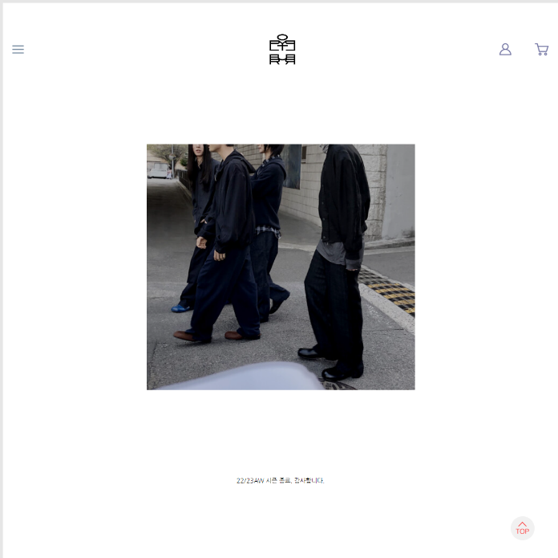
기존 사이트 분석
폴리테루 사이트
사이트 분석
기존의 폴리테루 사이트는 간결하고 디자인이나 기능보단 구매에 초점이 맞춰져 있다.
그래서 원래 사이트처럼 간결 하되 디자인과 기능을 추가해 편의성을 높이는 스타일로 재구성

Slide 3
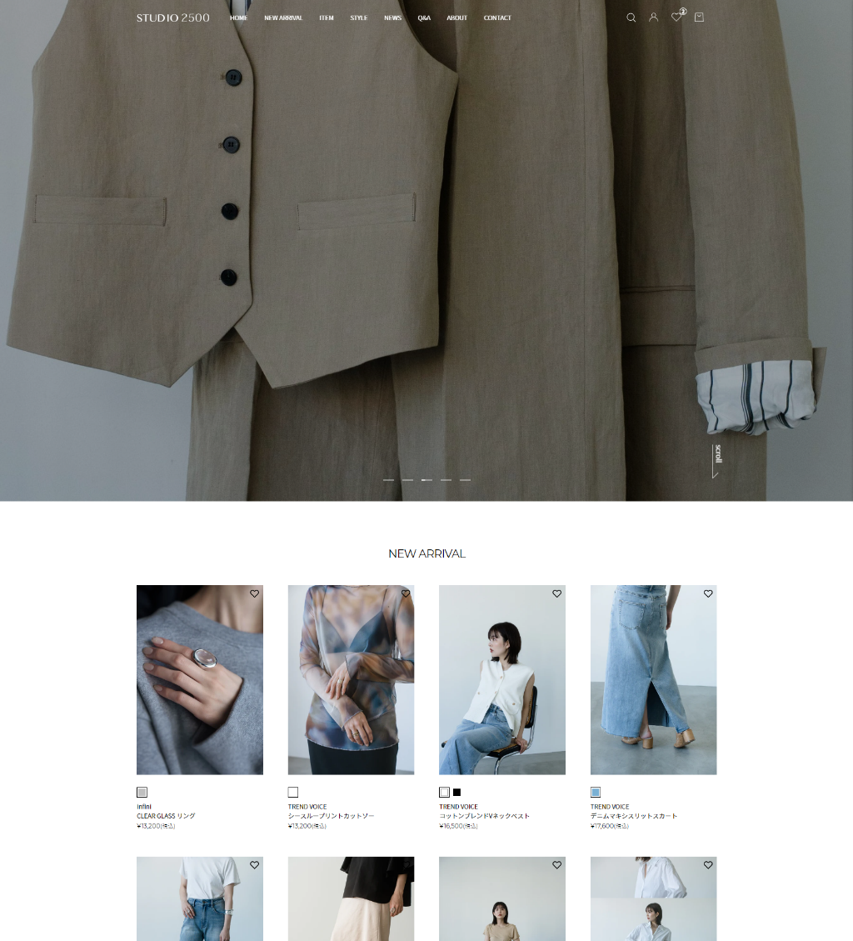
기존 사이트 분석
STUDIO2500 사이트
사이트 분석
깔끔한 레이아웃과 과하지않은 애니메이션이 적절히 이루어진 STUDIO2500 사이트를 뼈대 디자인으로 선정하여 폴리테루 사이트에 접목시키기로 결정.

Slide 4
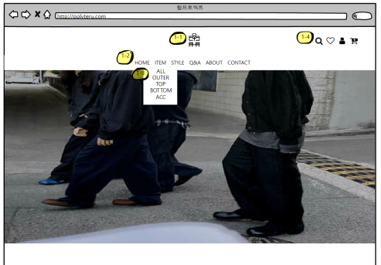
사이트 설계
폴리테루 사이트 분석 설계 – 메인페이지
와이어 프레임 설계 – Balsamiq Tool
발사믹 툴을 이용하여 만들려하는 사이트의 각 페이지별 레이아웃과 효과등을 표현한 와이어 프레임을 설계
레이아웃 : 상단, 메인, 하단 총 3개영역
1. 상단 영역 : 로고 / GNB영역
1) 로고 - 로고 이미지 가운데 정렬로 위치
2) GNB - display:flex로 정렬 후 화면 가운데 위치,
ITEM에 마우스 오버시 서브메뉴 등장
2. 메인 영역 : 배너 이미지 / 전체 아이템 / 스타일 영역
1) 배너 이미지
- 보이는 화면 기준으로 채워서 첫로딩시 상단 영역과 배너이미지만 보이게 하기
- 윈도우 전체창일땐 이미지 하단부만 보이지만 창을 줄일수록 전체 이미지가 보이게 설정
3. 하단 영역 : 하단 로고 / 회사주소 및 대표자 설명

Slide 5
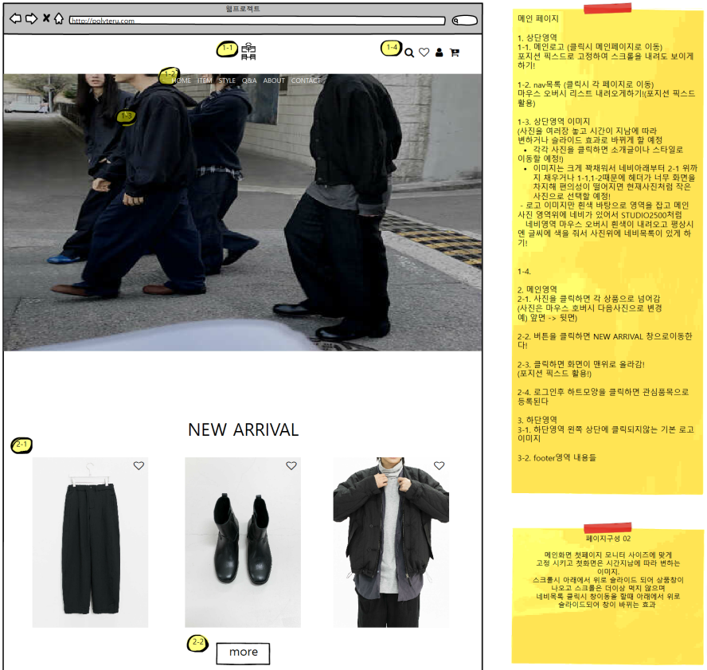
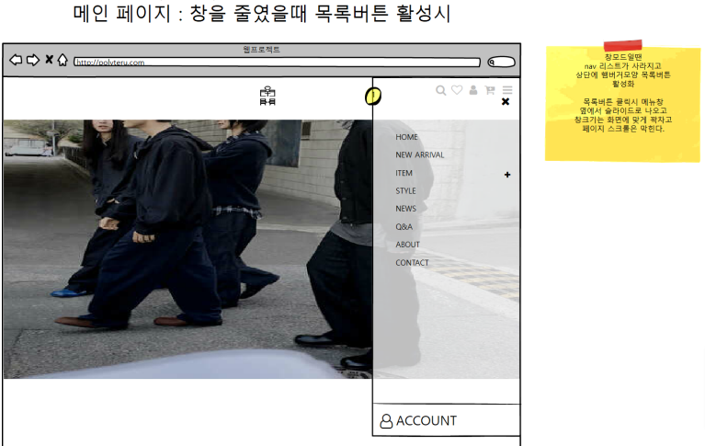
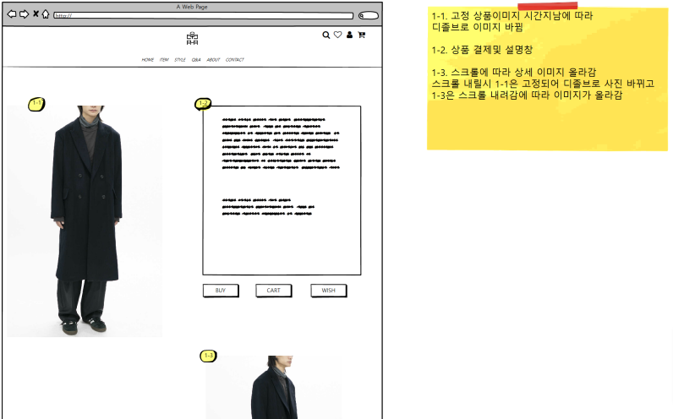
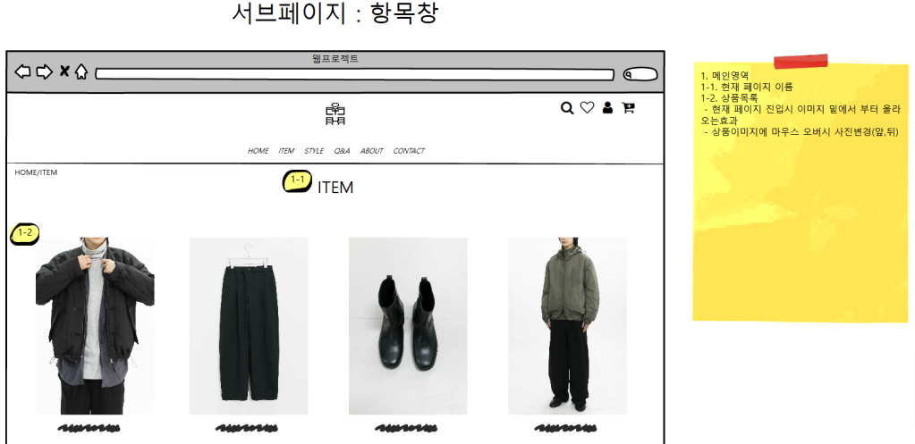
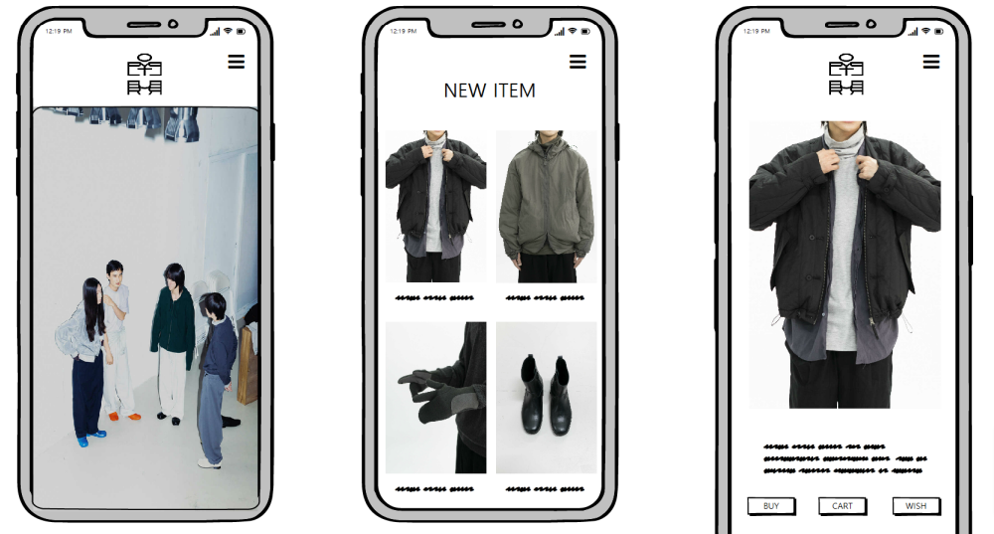

Slide 6

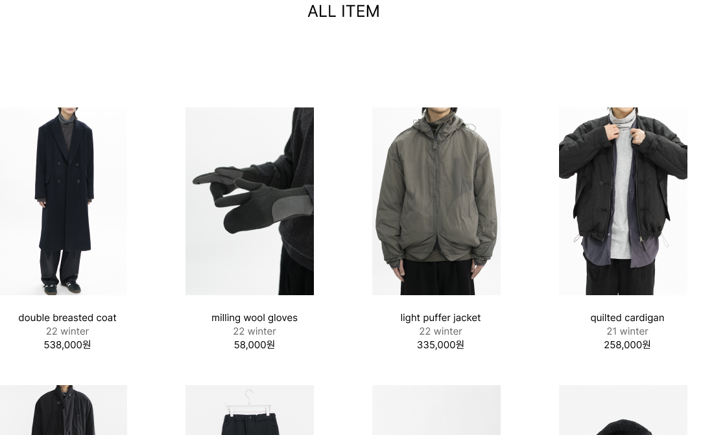
사이트 설계
프로토타입 설계 – Figma
와이어 프레임으로 구성했던 레이아웃을 피그마를 통해 구체적인 디자인을 만들어
만들고자 했던 사이트가 실제로 구현됬을때를 예상하며 디테일을 수정함.

Slide 7
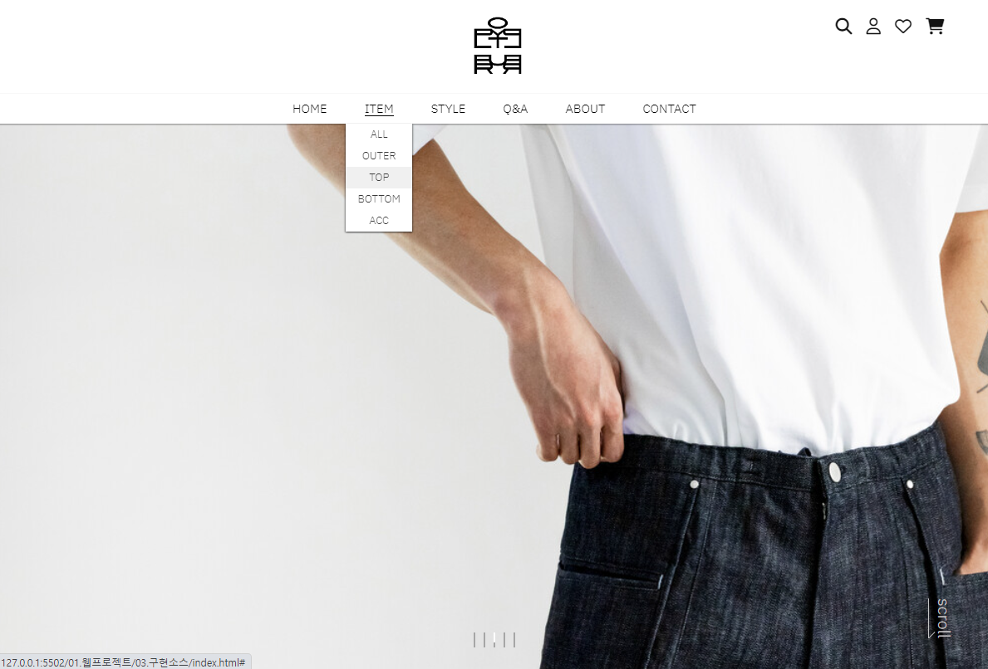

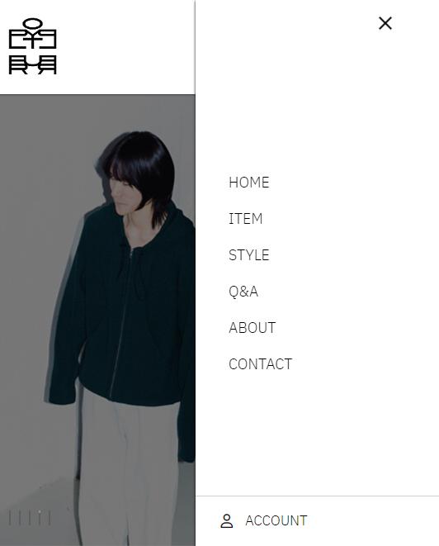
사이트 구현 – 메인 페이지
미디어쿼리로 화면 넓이가 1200px이 되면 GNB메뉴가 햄버거 버튼으로
바뀌고 클릭시 우측에서 나타나며 스크롤이 되지않게 설정
GNB메뉴 마우스 오버시 배경색이 투명에서 흰색으로 바뀌고
글자는 검정이 되며 ITEM메뉴에 마우스 오버시 서브메뉴가 내려온다.
서브메뉴는 clientHeight로 높이값을 설정해 서브메뉴의 수가 늘어나도 따로 높이값을
설정하지 않아도 된다.
메인배너는 opacity로 fade효과를 주어 정해둔 시간마다 다음 이미지로 넘어가게 설정하고, 인디케이터를 만들고 배너이미지와 설정을 맞춰 정해둔 시간이 모래시계처럼
흘러가게 디자인했다.

Slide 8
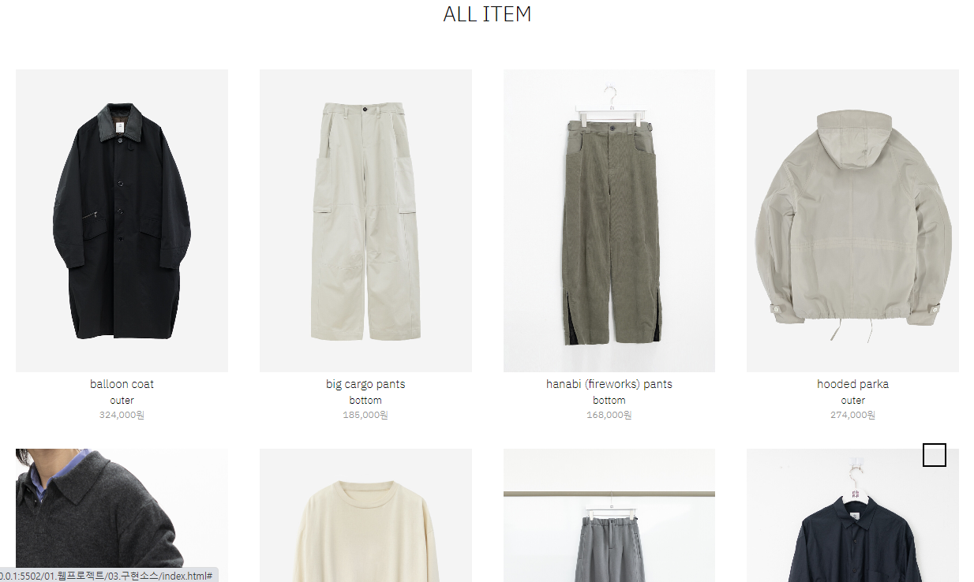
사이트 구현 – 메인 페이지
메인영역은 grid로 레이아웃을 잡아 아이템별 간격이 일정하게 해주고, 각 아이템에 트랜지션을 줘, 순서대로 등장액션 효과를줌.
아이템은 이미지를 2장 겹쳐 처음 보이는 이미지는 앞면, 마우스 오버시 뒷면이 나오게함.

Slide 9
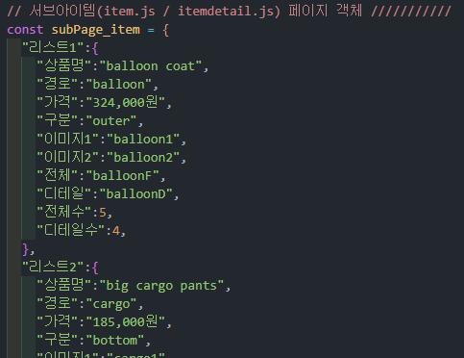
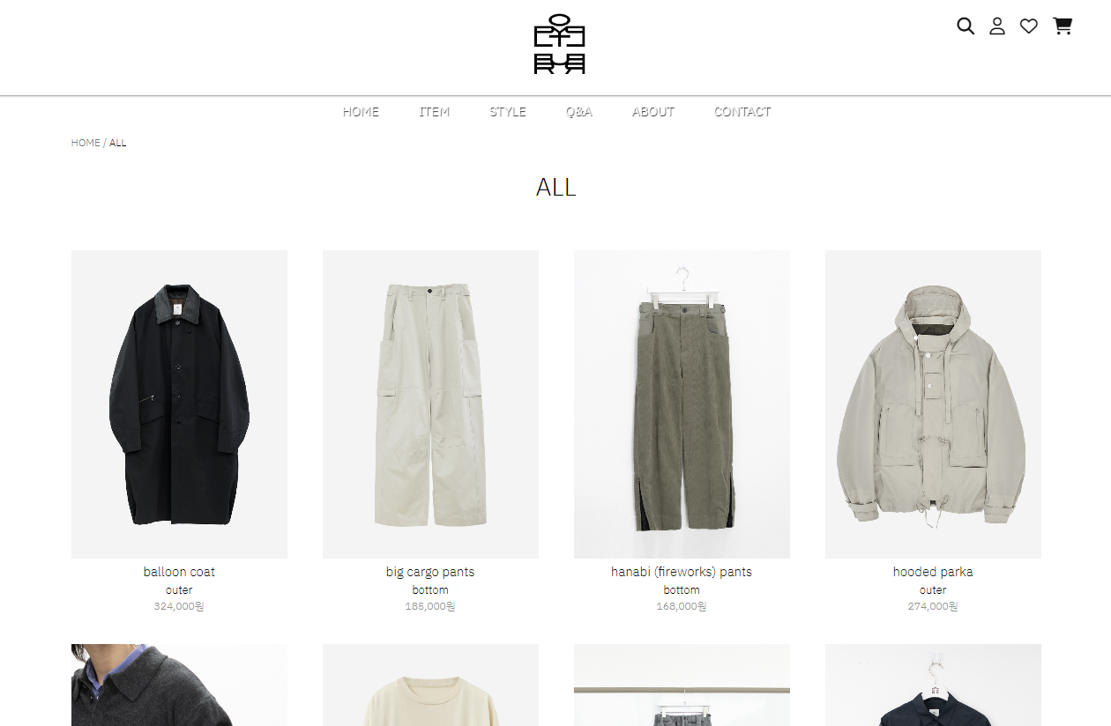
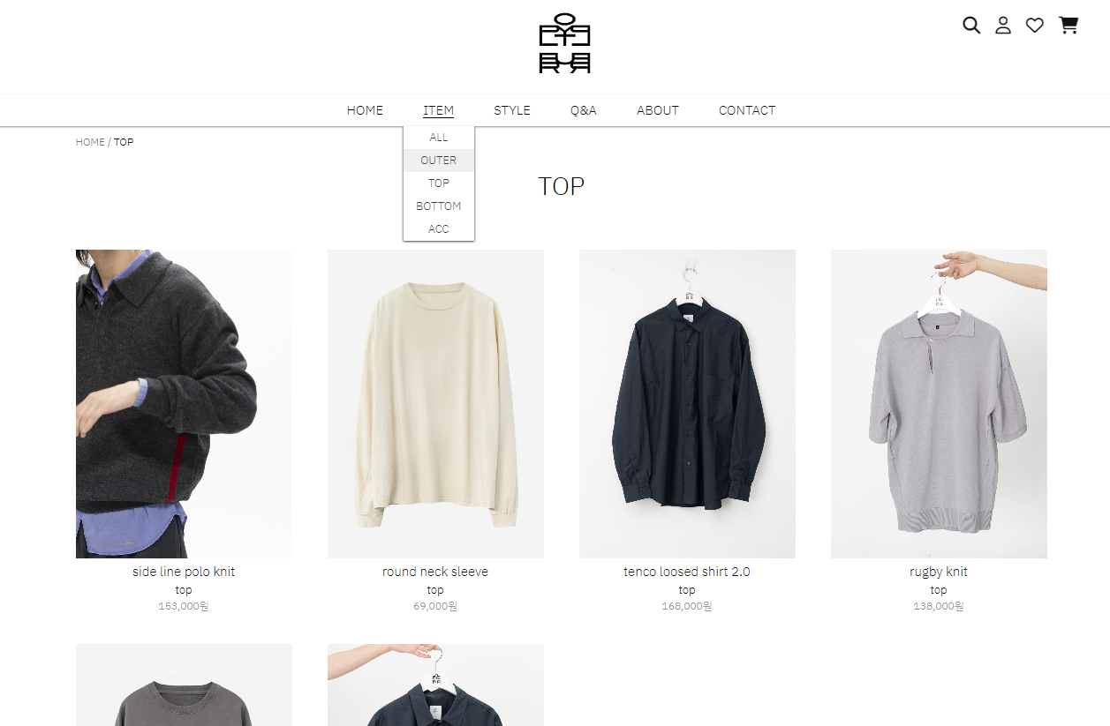
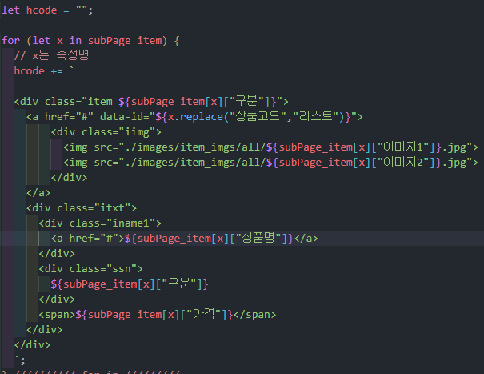
사이트 구현 – 서브 페이지 ITEM
서브 페이지 ITEM은 자바스크립트로 태그를 만든후, 객체로만든 리스트에서 각각 키값의 맞게 경로를 지정해
한개의 페이지에서 모든 동작이 이루어지게 만듬.
처음페이지는 모든 아이템이 다 등장하고 서브메뉴에 항목을 클릭시 아이템에 객체리스트 키값인 “구분”을 클래스로 추가해
서브메뉴의 텍스트와 일치시켜 클래스와 리스트의 텍스트가 다른 항목은 display : none을 시켜 화면에서 숨겨지게 하여
하나의 페이지지만 여러페이지 인거같은 효과를 줌.

Slide 10
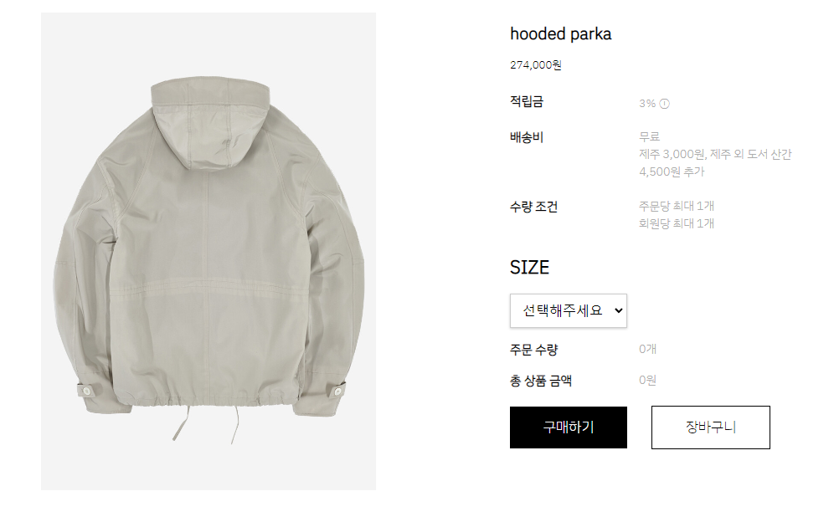
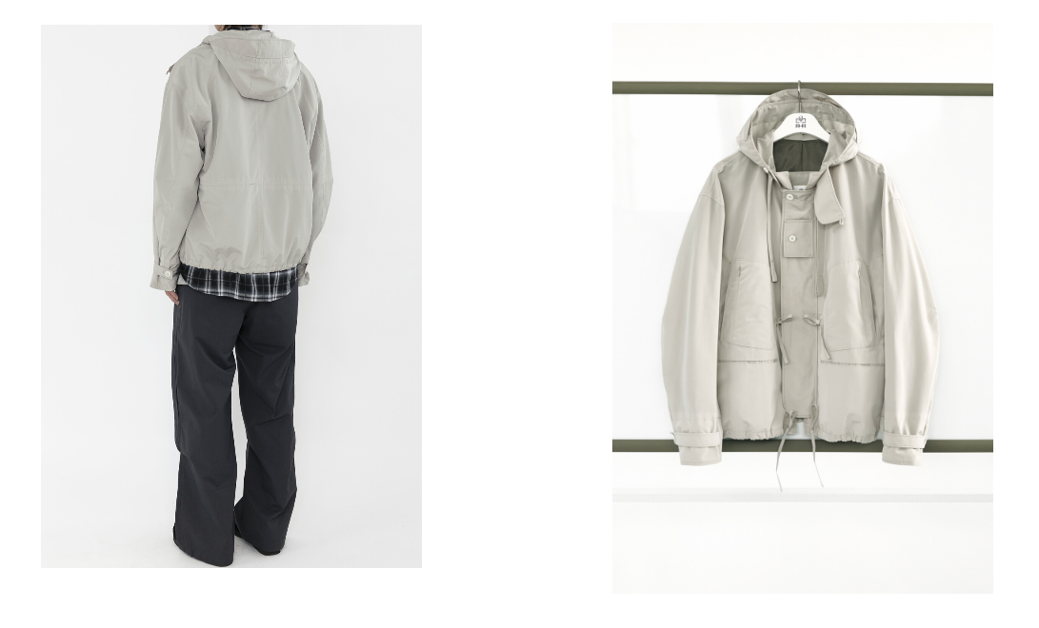
사이트 구현 – 서브 페이지 ITEM 상세 페이지
전체 영역을 display:flex 로 나누어 왼쪽영역은 아이템 전체 이미지가 fade배너로 변경되고 position:sticky를줘 페이지 스크롤시 따라 내려오고,
오른쪽영역은 아이템 구매창이 있으며 페이지 스크롤시 상세이미지가 나오며 왼쪽영역의 전체이미지와 오른쪽영역의 상세이미지를 비교하며 볼수있다.

Slide 11
사이트 구현 목표
사이트 추가 개발 방안
1. 클래스 추가 기능
여러 개인 페이지를 모듈화하여 사이트 전체를 하나의 페이지로 압축
2. 객체로 데이터 뿌리기
2. 겹치는 이벤트설정들을 깔끔하게 정리
3. 활성화 하지 못한 버튼들 서버데이터와 연동해 구현
1). 아이템 상세페이지 구매 및 장바구니버튼 활성
2). 로그인 및 회원가입 페이지 활성

